Slide 1

COVID-19. Actualización de la
Situación Epidemiológica de la Provincia de Salta.
Diciembre de 2021

Slide 2
RESUMEN DE SITUACIÓN
Casos confirmados
Año 2021
69213
Total Pandemia
91346
Pacientes recuperados
86172 (95%)
Variantes genómicas detectadas:
UK (Alpha)
Río de Janeiro (Zeta)
Manaos (Gamma)
Río de Janeiro(Zeta)
Andina(Lambda)
India (Delta)
Colombia (Mu)
Sudáfrica (Omicron)
Pacientes internados en UTI (Pcia.)
72
Pacientes fallecidos
2788
Fuente: Reporte diario COVID-19 de la Dirección Gral. De Coordinación Epidemiológica. Fecha: 29/12/2021

Slide 3
COVID 19. Casos confirmados. Promedio por S.E. Provincia de Salta. Año 2021 (SE 01 – 51)
Fuente: SIISA/SNVS 2.0 – Dirección Gral. De Coordinación Epidemiológica

Slide 4
Determinaciones COVID-19 – Provincia de Salta – Año 2021
SE | Det. Totales | Det. Positivas | Indice de positividad
1 | 2871 | 279 | 9,72%
2 | 3617 | 393 | 10,87%
3 | 3186 | 350 | 10,99%
4 | 3576 | 355 | 9,93%
5 | 3226 | 476 | 14,76%
6 | 3751 | 558 | 14,88%
7 | 3528 | 667 | 18,91%
8 | 5186 | 702 | 13,54%
9 | 4972 | 756 | 15,21%
10 | 5865 | 763 | 13,01%
11 | 5637 | 760 | 13,48%
12 | 5710 | 670 | 11,73%
13 | 4895 | 732 | 14,95%
14 | 8035 | 1267 | 15,77%
15 | 7635 | 1245 | 16,31%
16 | 8281 | 1205 | 14,55%
17 | 6825 | 1139 | 16,69%
18 | 8401 | 1492 | 17,76%
19 | 8614 | 1810 | 21,01%
20 | 11507 | 3158 | 27,44%
21 | 10552 | 3165 | 29,99%
22 | 12970 | 4041 | 31,16%
23 | 13142 | 3691 | 28,09%
24 | 12763 | 3397 | 26,62%
25 | 11932 | 3429 | 28,74%
26 | 13380 | 3582 | 26,77%
27 | 12659 | 3296 | 26,04%
28 | 12749 | 3523 | 27,63%
29 | 11465 | 2440 | 21,28%
30 | 11975 | 2221 | 18,55%
31 | 11046 | 1961 | 17,75%
32 | 11751 | 1701 | 14,48%
33 | 9109 | 1377 | 15,12%
34 | 9718 | 991 | 10,20%
35 | 7602 | 707 | 9,30%
36 | 7906 | 535 | 6,77%
37 | 5117 | 283 | 5,53%
38 | 6744 | 287 | 4,26%
39 | 5417 | 290 | 5,35%
40 | 5755 | 176 | 3,06%
41 | 4828 | 260 | 5,39%
42 | 6735 | 329 | 4,88%
43 | 5884 | 429 | 7,29%
44 | 8162 | 537 | 6,58%
45 | 6545 | 491 | 7,50%
46 | 7565 | 439 | 5,80%
47 | 6230 | 505 | 8,11%
48 | 7813 | 595 | 7,62%
49 | 6130 | 587 | 9,58%
50 | 7470 | 773 | 10,35%
51 | 6407 | 1026 | 16,01%
Fuente: SIISA/SNVS 2.0 - Dirección Gral. De Coordinación Epidemiológica

Slide 5
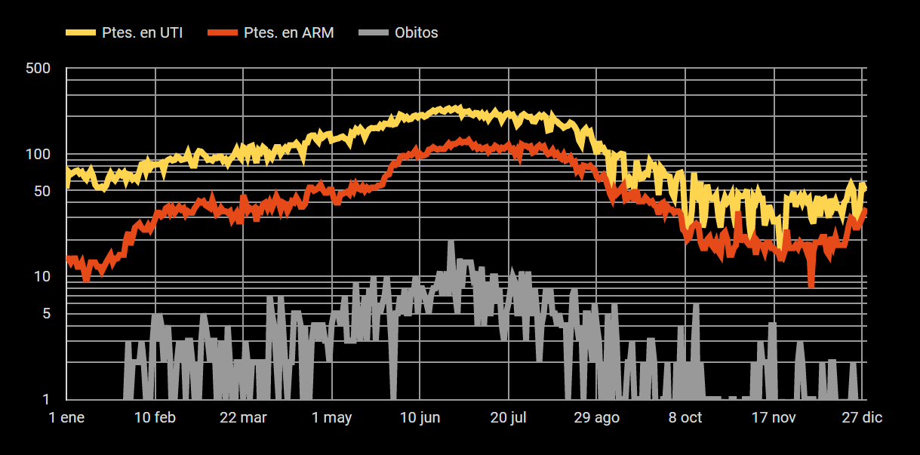
Ocupación UTI – Provincia de Salta
Seguimiento diario de pacientes Covid Hospitales Públicos – Privados – Año 2021
Fuente: SIISA/SNVS 2.0 - Dirección Gral. De Coordinación Epidemiológica

Slide 6
Mortalidad COVID-19 – Provincia de Salta – Año 2020/2021
Provincia de Salta. Promedio diario de defunciones hasta SE 48/2021
Fuente: SIISA/SNVS 2.0 - Dirección Gral. De Coordinación Epidemiológica

Slide 7
VARIANTES COVID 19 - PROVINCIA DE SALTA – SE 51
Departamento | Alpha (B.1.1.7) | Delta (B.1.617.2) | Gamma (P.1) | Lambda (C37) | Mu (B.1.621) | Omicron (B.1.1.529) | Zeta (P.2) | Total general
Anta |  | 6 | 5 | 3 |  |  |  | 14
Cachi |  | 8 | 1 | 1 |  |  |  | 10
Cafayate |  | 13 | 5 | 4 |  |  |  | 22
Capital | 1 | 455 | 38 | 28 | 3 | 6 |  | 531
Cerrillos |  | 17 | 1 | 4 |  |  |  | 22
Chicoana | 1 | 5 | 2 | 1 |  |  | 1 | 10
General Güemes | 2 | 1 | 3 | 3 |  |  |  | 9
Grl. José de San Martín |  | 104 | 37 | 32 | 5 |  |  | 178
Guachipas |  | 3 | 1 |  |  |  |  | 4
Iruya |  | 1 |  |  |  |  |  | 1
La Caldera |  | 12 | 1 | 1 |  |  |  | 14
La Candelaria | 3 |  | 5 |  | 2 |  |  | 10
La Poma |  | 1 |  | 1 |  |  |  | 2
La Viña |  | 13 | 1 |  |  |  |  | 14
Los Andes |  | 4 |  |  |  |  |  | 4
Metán | 7 | 19 | 9 | 3 | 1 |  |  | 39
Molinos |  | 5 |  | 1 |  |  |  | 6
Orán |  | 20 | 3 | 12 |  |  |  | 35
Rivadavia |  | 3 | 9 | 12 |  |  |  | 24
Rosario de la Frontera |  | 5 | 2 | 1 |  |  |  | 8
Rosario de Lerma | 1 | 29 | 2 | 6 |  |  |  | 38
San Carlos |  |  | 2 | 1 |  |  |  | 3
Santa Victoria |  |  | 2 |  |  |  |  | 2
Total general | 15 | 724 | 129 | 114 | 11 | 6 | 1 | 1000
Fuente: SIISA/SNVS 2.0 - Dirección Gral. De Coordinación Epidemiológica

Slide 8
VARIANTES COVID 19 - PROVINCIA DE SALTA
Fuente: SIISA/SNVS 2.0 - Dirección Gral. De Coordinación Epidemiológica

Slide 9
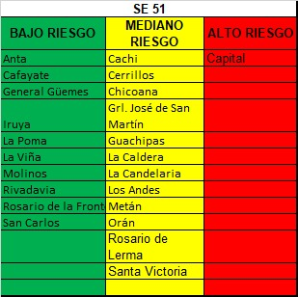
RIESGO EPIDEMIOLÓGICO - PROVINCIA DE SALTA – SE 51
Fuente: SIISA/SNVS 2.0 - Dirección Gral. De Coordinación Epidemiológica

